Slide 1
আজকের পাঠে সবাইকে স্বাগতম

Slide 2
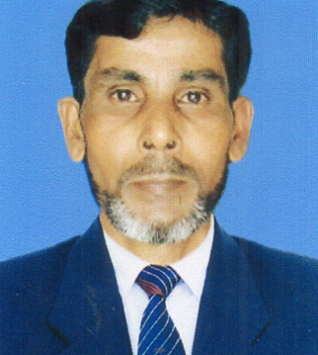
মোঃ আবুল কাশেম
সহকারী শিক্ষক
লাকেশ্বর দাখিল মাদ্রাসা
ছাতক সুনামগঞ্জ
০১৭৮৬৪৯৮৯২২
শ্রেনিঃতৃতীয়
বিষয়ঃবাংলাদেশ ও বিশ্বপরিচয়
অধ্যায়ঃ ৭
সময়ঃ ৪৫ মিনিট
তারিখঃ ১০/০১/২০২১ইং

Slide 3
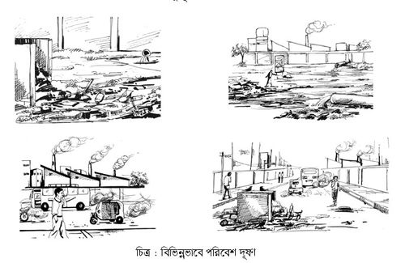

Slide 5
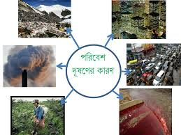

Slide 6
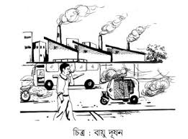
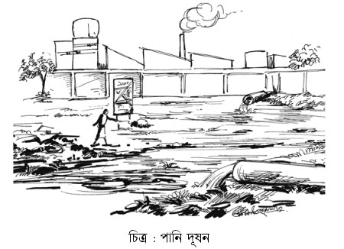
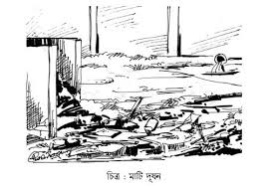
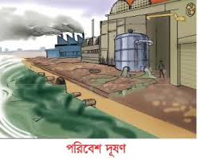

Slide 8
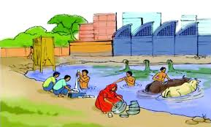
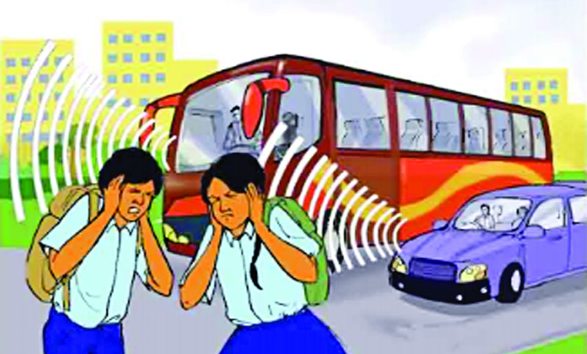
নিচের ছবিগুলোতে কী দেখতে পাচ্ছ?
পানিদূষন ও শব্দদূষন

Slide 9
আজকের পাঠ
পরিবেশ দূষন প্রতিরোধ ও সংরক্ষন
পাঠ্যাংশঃবিভিন্ন ধরনের পরিবেশ দূষন

Slide 10
শিখনফল
বিভিন্ন ধরনের পরিবেশ দূষন সম্পর্কে ব্যাখ্যা করতে পারবে;
প্রাকৃতিক ও সামাজিক পরিবেশের দূষন সম্পর্কে বর্ননা করতে পারবে;

Slide 13
বায়ুদূষনঃধুলাবালি ও ধোঁয়ার ফলে বাতাস দুর্গন্ধযুক্ত ও দূষিত হয়ে যায়।
পানিদূষনঃময়লা-আবর্জনা খাল,বিল,পুকুর বা নদীতে মিশে পানিকে দূষিত করে।

Slide 14
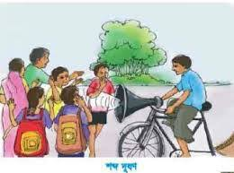
মাটি দূষনঃঅতিরিক্ত রাসায়নিক দ্রব্য অ কীটনাশক ব্যবহার করলে মাটি দূষন হয়।
শব্দ দূষনঃরাস্তাঘাটে বা যে কোন জায়গায় জোরে শব্দ আমাদের ক্লান্ত করে ও বিরক্তির সৃষ্টি করে।
বর্জ্যদূষনঃযেখানে সেখানে ময়লা-আবর্জনা ফেললে রোগ জীবানু সৃষ্টি করে ফলে পরিবেশ দূষিত হয়।

Slide 15
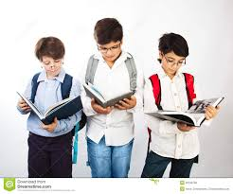
দলীয় কাজ
ছবিতে কোনটি কোন ধরনের দূষন তা দেখ এবং নিচের বাক্যগুলো সম্পুর্ন কর।
বায়ুতে যে দূষন--------------------------------------------------------------।
পানিতে যে দূষন-------------------------------------------------------------।
মাটিতে যে দূষন--------------------------------------------------------------।
রাস্তায় শব্দের ফলে যে দূষন--------------------------------------------------।
রাস্তায় আবর্জনার ফলে যে দূষন-----------------------------------------------।

Slide 16
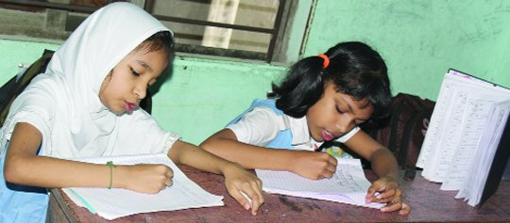
জোড়ায় কাজ
নিচের ছক অনুযায়ী তোমার খাতায় লিখ।
প্রাকৃতিক পরিবেশের দূষন | সামাজিক পরিবেশের দূষন

Slide 17
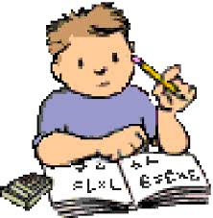
মূল্যায়ন
কীভাবে বায়ুদূশন হচ্ছে?
পানি কীভাবে দূষিত হচ্ছে?
মাটি কীভাবে দূষিত হচ্ছে?
কীভাবে শব্দের দূষন হচ্ছে?

Slide 18
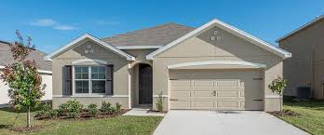
বাড়ির কাজ
বিভিন্ন ধরনের দূষন নিয়ে কমপক্ষে ৫টি বাক্য তোমার খাতায় লিখ।

Slide 19
সবাইকে ধন্যবাদ

